Slide 1
Пензенский государственный технологический университет
«Основы информационных технологий конструирования машиностроительных изделий»
Тема 1. Основы системного подхода в конструировании
Занятие 5. Нанесение размеров. Создание объектов чертежа в КОМПАС-3D командой Операция вращения
Пенза - 2015

Slide 2
Цель занятия
Знать:
- ГОСТ 2.307 -68 по правилам нанесения размеров элементов деталей на чертежах.
- способ создания объекта чертежа в графической системе КОМПАС-3D командой Операция вращения;
Уметь:
- проставлять размеры на чертежах деталей
Владеть:
- навыками простановки размеров на чертежах в графической системе КОМПАС-3D.

Slide 3
Литература
А. В. Левицкий. Машиностроительное черчение.: Учеб. для студентов высш. технич. учеб. заведений - М.: Высш. школа 2004 г.- 350 с., ил.
2. А. А. Чекмарев. Справочник по машиностро-ительному черчению. Справочник 3-е изд. стереотипное. -М.: Высш. шк. , 2002 г. -493с., ил.
3. Т. Г. Талалай. КОМПАС-3D V11 на примерах. – СПб.: БХВ-Петербург, 2010. – 624 с.ил.

Slide 4
Учебные вопросы
Правила нанесения размеров
Создание объектов чертежа командой Операция вращения

Slide 5
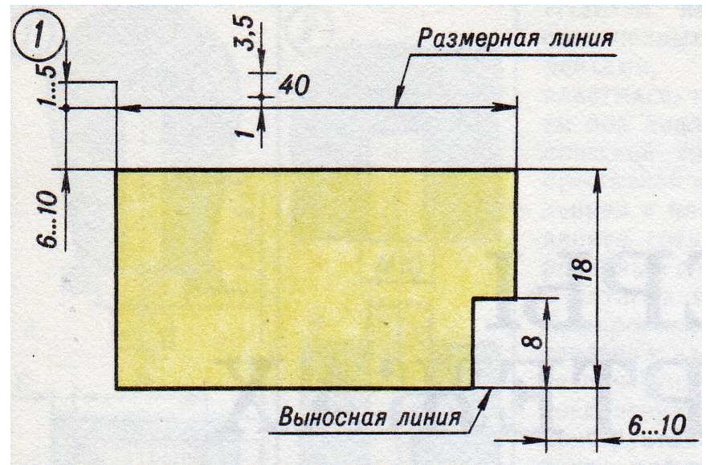
1. Правила нанесения размеров
Выносные и размерные линии
Размеры, нанесенные на чертеж, определяют натуральную величину независимо от масштаба и изображения.

Slide 6
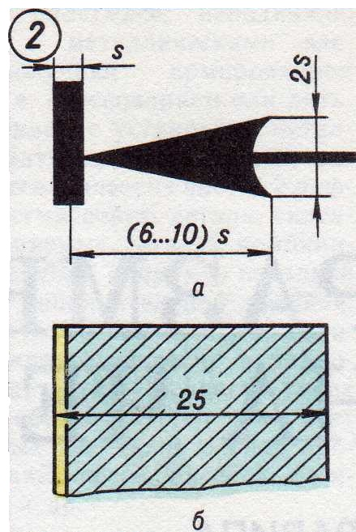
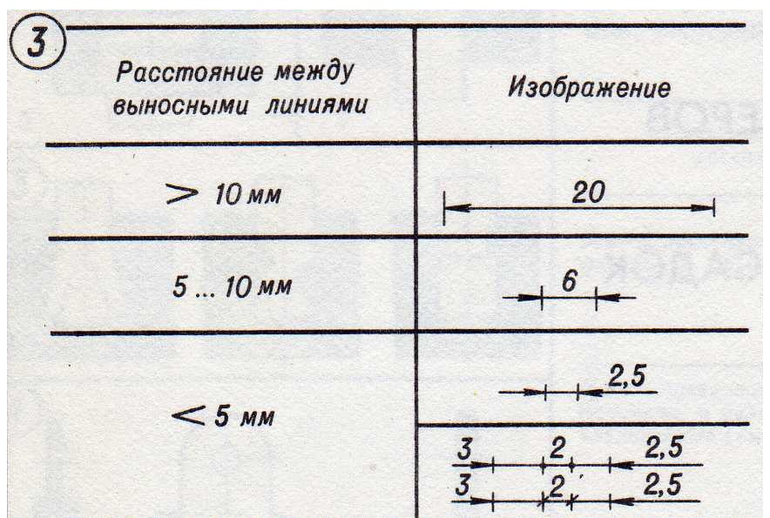
Изображение размерных стрелок
Размеры стрелок зависят от толщины (s) линии видимого контура.
Направление стрелок зависит от величины размерной линии.
В месте пересечения со стрелкой линию видимого контура прерывают.

Slide 7
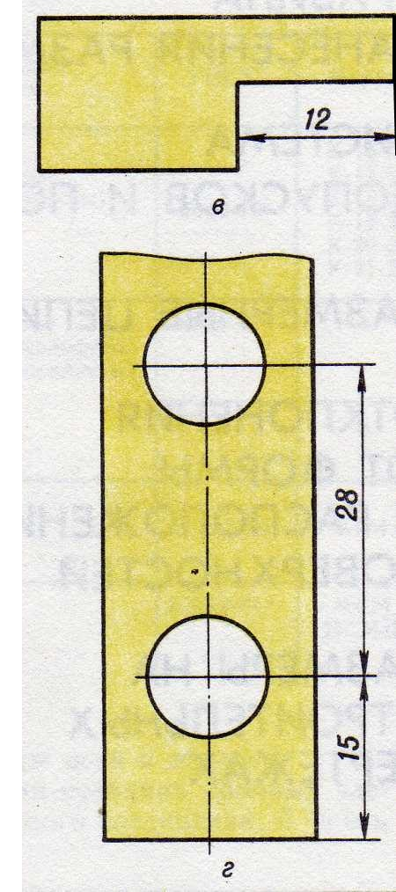
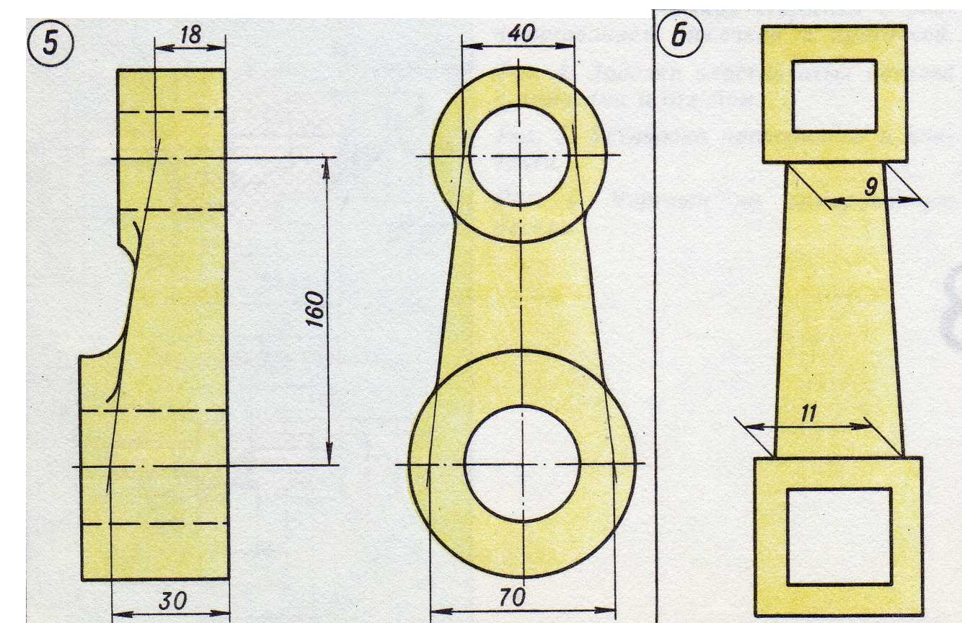
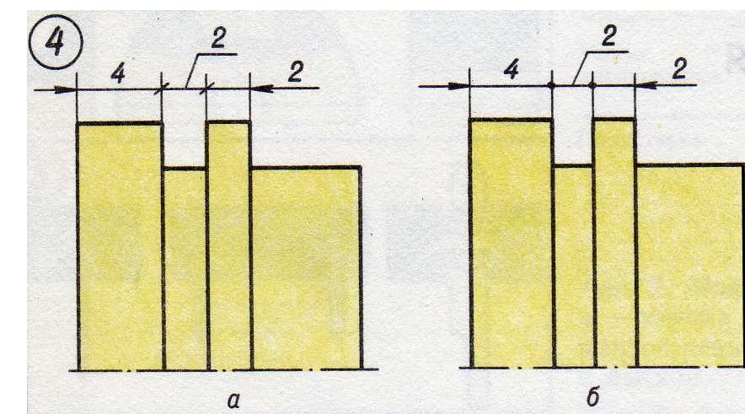
Варианты начертания стрелок, размерных линий и размеров
Стрелки упираются в выносные линии, линии видимого контура, осевые и центровые линии или смешанно.
При недостатке места стрелки заменяют точками или засечками под углом 45°.
При коротких размерных линиях размерные числа выносят.
Размерные числа ставят над размерной линией или слева от нее.

Slide 8
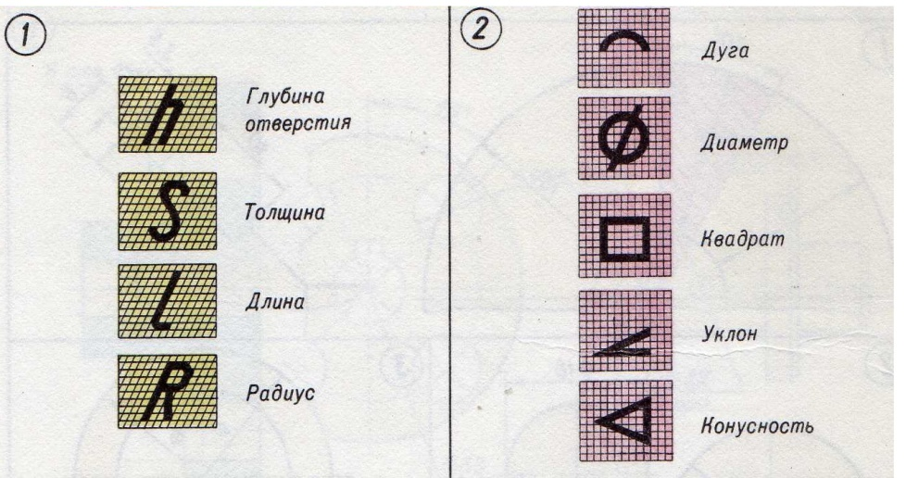
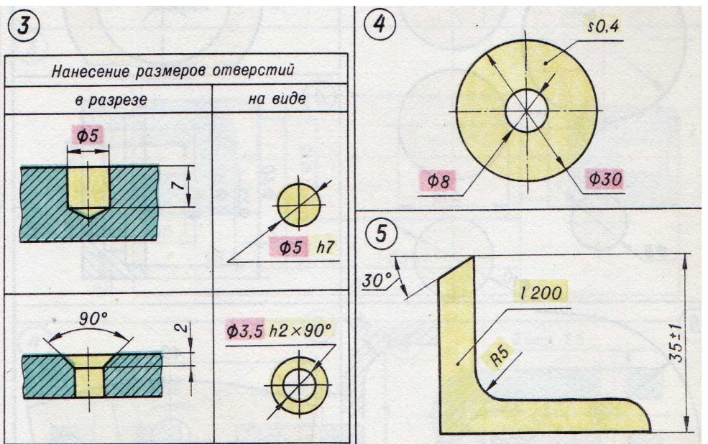
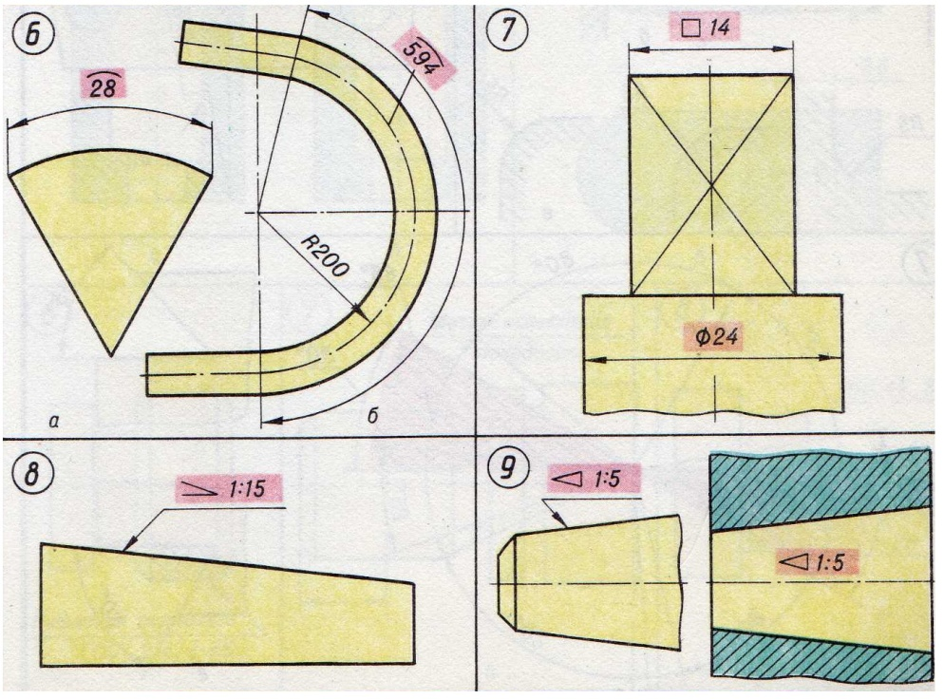
Присоединение букв и знаков к размерным числам
1. Для удобства чтения чертежей перед размерными числами проставляют условные обозначения в виде букв или знаков-символов.
2. Высота букв и цифр на чертежах должна быть не менее 3,5 мм.

Slide 9
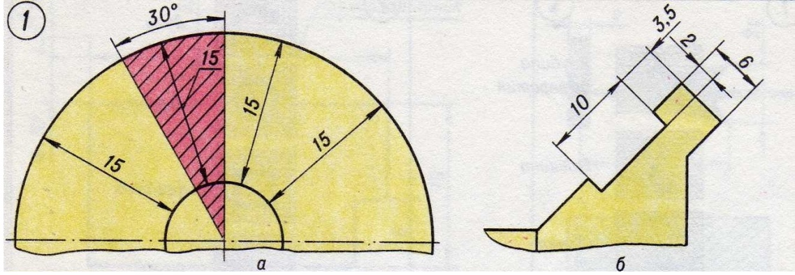
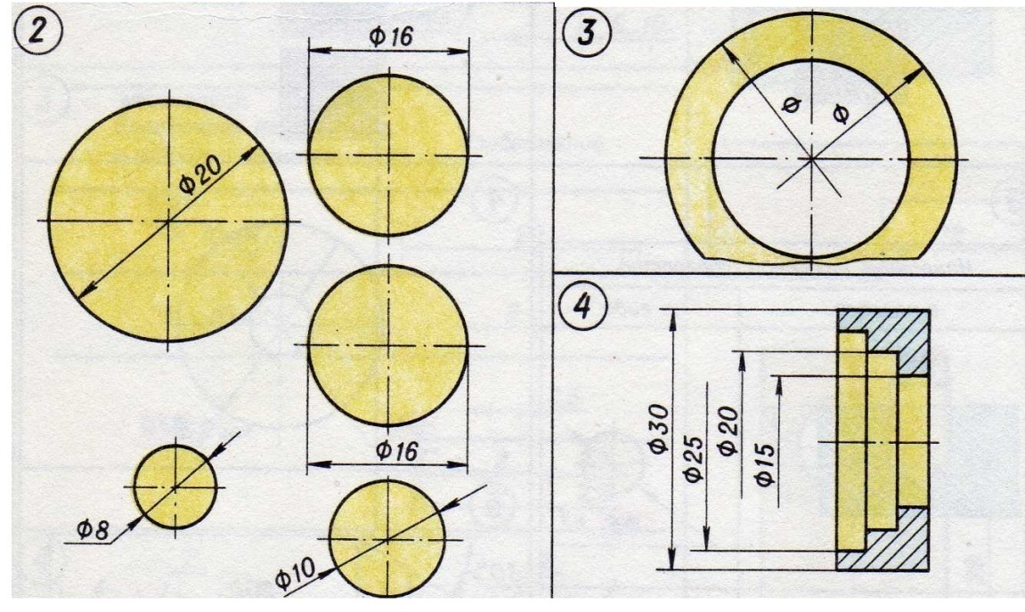
Наклонные размеры
Цифры ориентируются по наклону размерных линий.
Избегают наклона цифр, соответству-ющего заштрихованному сектору.
Диаметры
Размеры диаметров во всех случаях записывают со знаком Ø.
Размерные линии допускается обрывать за осью симметрии или за центром окружности.
Во избежание накладывания цифр друг на друга размеры диаметров наносят в шахматном порядке.

Slide 10
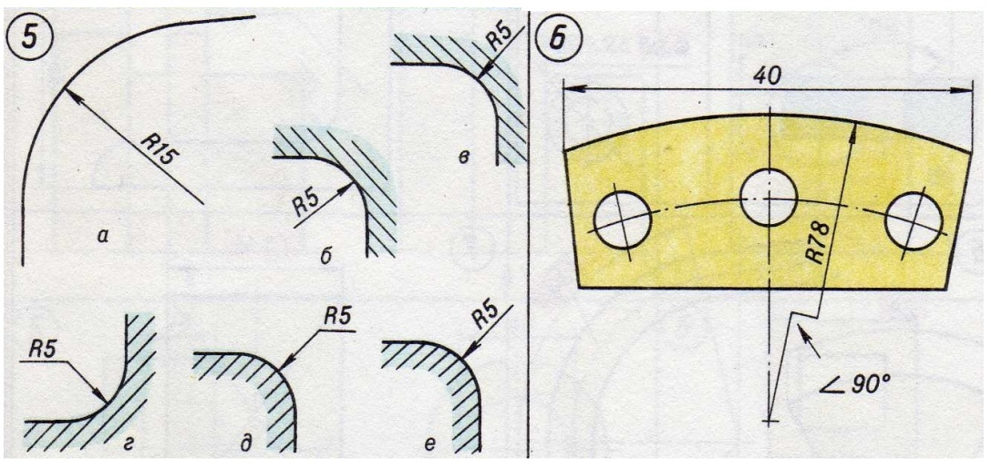
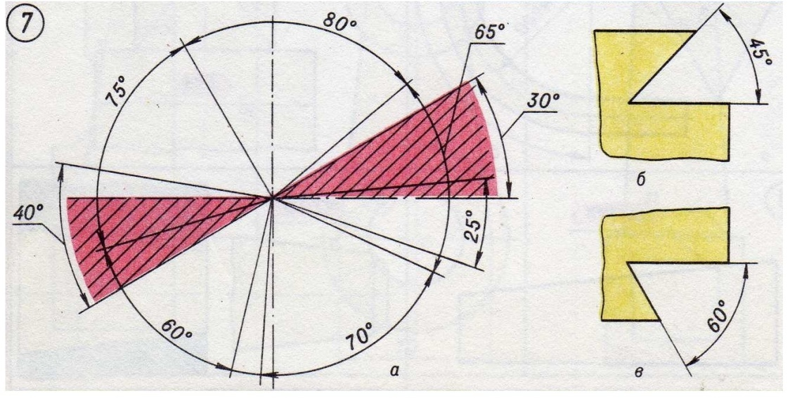
Радиусы
Перед размерным числом пишут прописную букву R.
Указывают радиусы внутренних и наружных скруглений, а также радиусы дуг.
Углы
Размеры углов наносят с обозначением градусов, минут и секунд.
Размерная линия – дуга с центром в вершине угла, выносные линии – радиальные прямые.

Slide 11
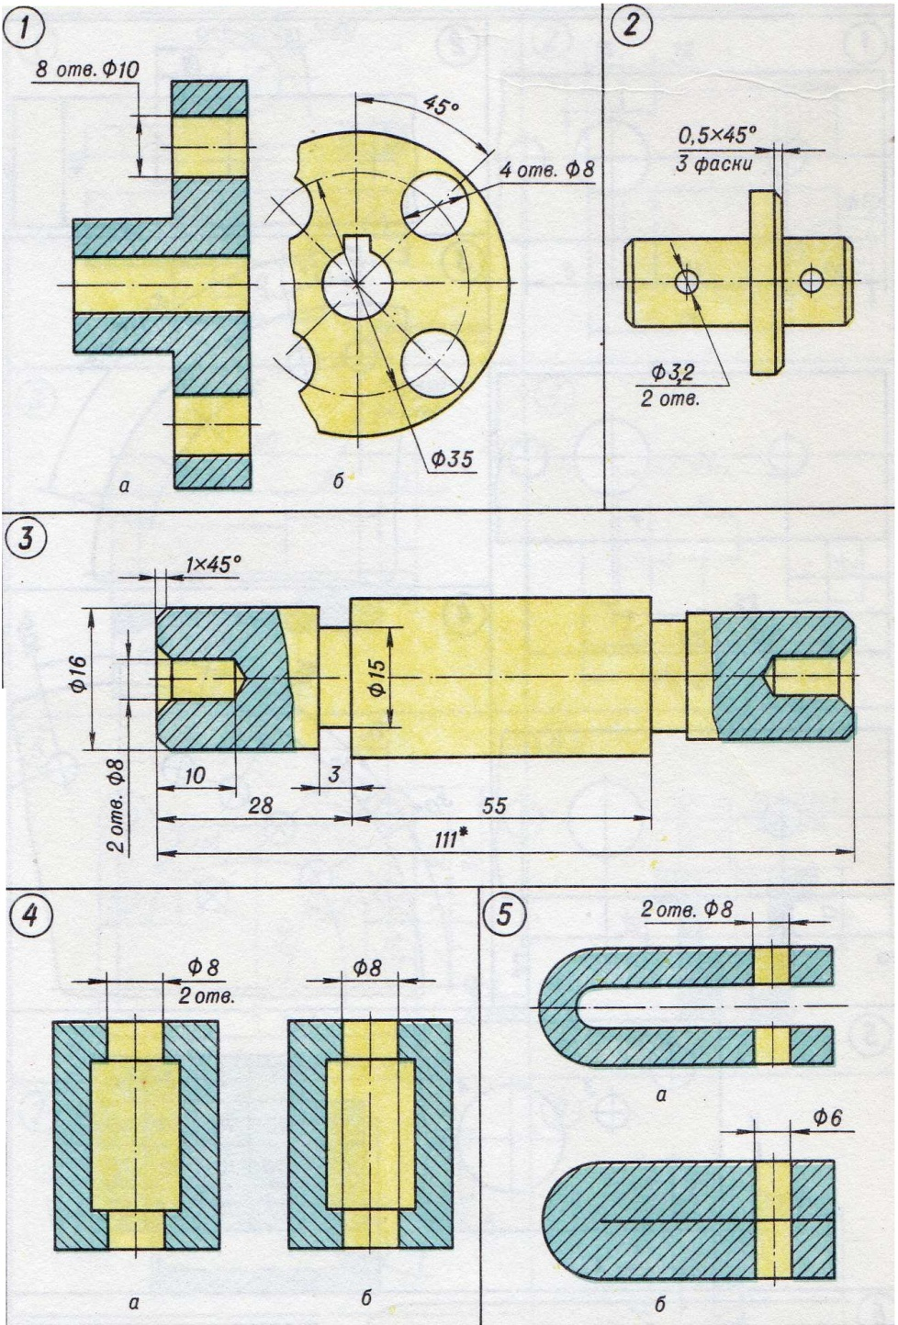
Размеры одинаковых элементов
Размеры одинаковых элементов группируют, указывая их количество.
Размер фаски включает высоту усеченного конуса и угол наклона образующей.
Размеры симметрично расположенных элементов наносят в одном месте без указания количества элементов, кроме отверстий, для которых количество указывают.
Количество отверстий не указывают, если они соединены тонкими сплошными линиями и между ними нет промежутка.

Slide 12
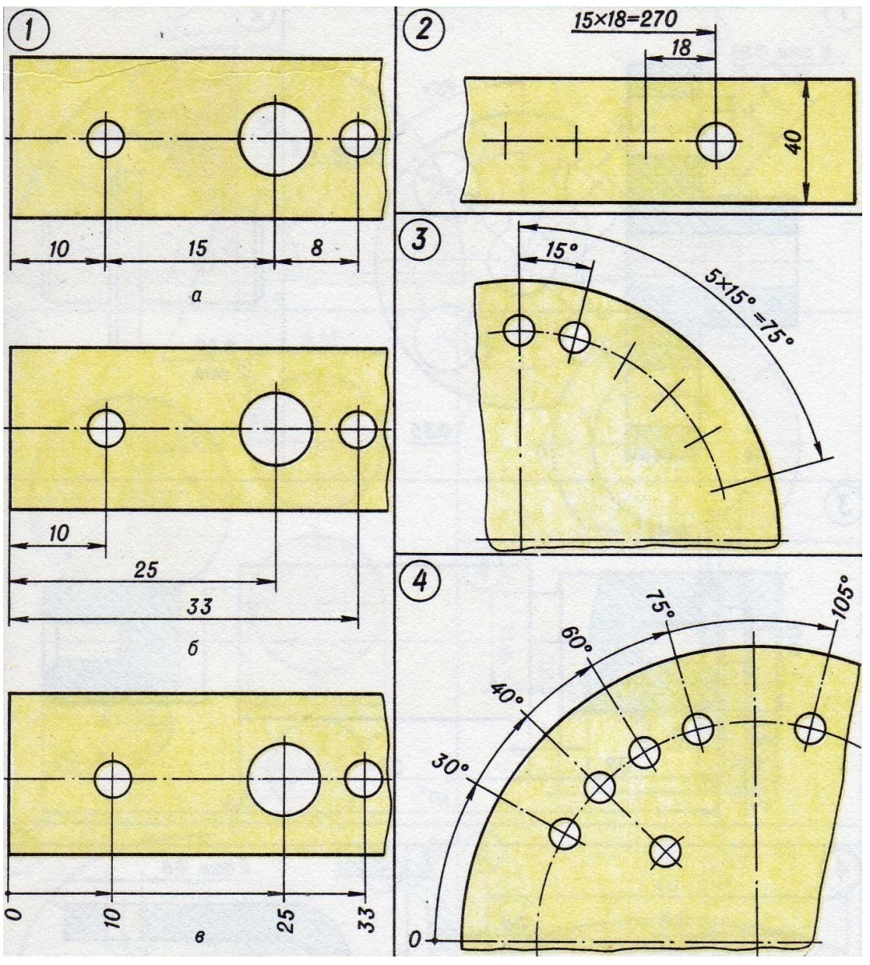
Группы линейных размеров и углов
Размеры, определяющие располо-жение элементов на одной оси, наносят цепочкой (а), в параллель (б) или наращиванием чисел от общего начала.
Равномерное расположение отверстий вдоль оси определяется размером между центрами соседних отверстий или крайних отверстий в виде произведения числа промежутков на размер промежутка.
Равномерное расположение отверстий на окружности определяется размером угла между осями крайних отверстий в виде произведения числа угловых промежутков на размер угла одного промежутка.

Slide 13
2. Создание объектов чертежа командой Операция вращения
Последовательность подготовки рабочего поля
2
1
3
4

Slide 14
Пример создания 3D модели детали Вал командой Операция вращения

Slide 15
Пример использования Библиотеки при моделировании стандартных элементов

Slide 16
СПАСИБО
ЗА ВНИМАНИЕ

